Slide 1
３章 ３節 | １ 生体防御と免疫
３節 免疫
１ 生体防御と免疫
→p.106～108
(全11スライド)

Slide 2
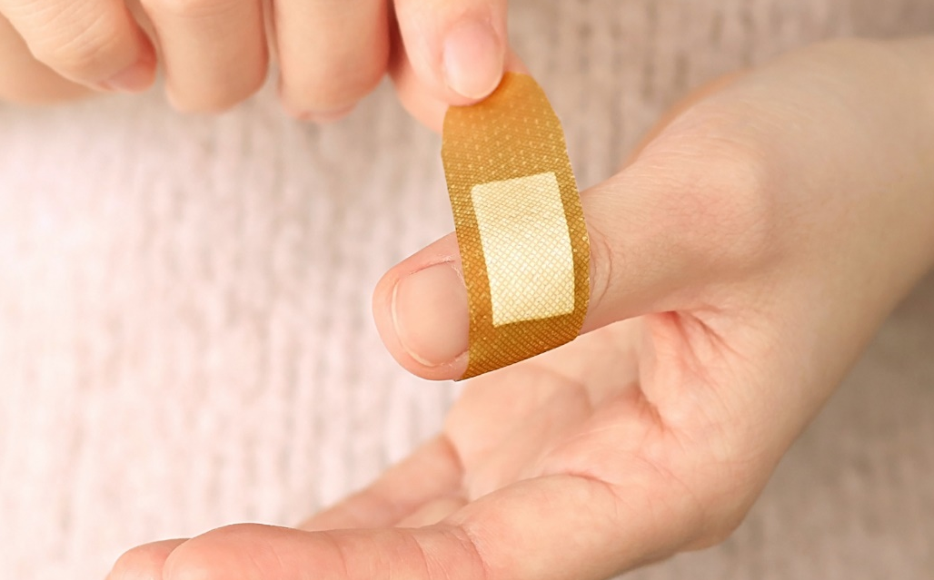
異物を排除するしくみ
３章 ３節 | １ 生体防御と免疫
〇生物には， 病原体 などの異物から身を守ろうとする働きがある。
(1)
〇生物は，まず皮膚などによって 外界 からの異物の侵入を防いでいる。
(2)
→しかし，ケガをしたときなどは体内へ異物が侵入することもある。

Slide 3
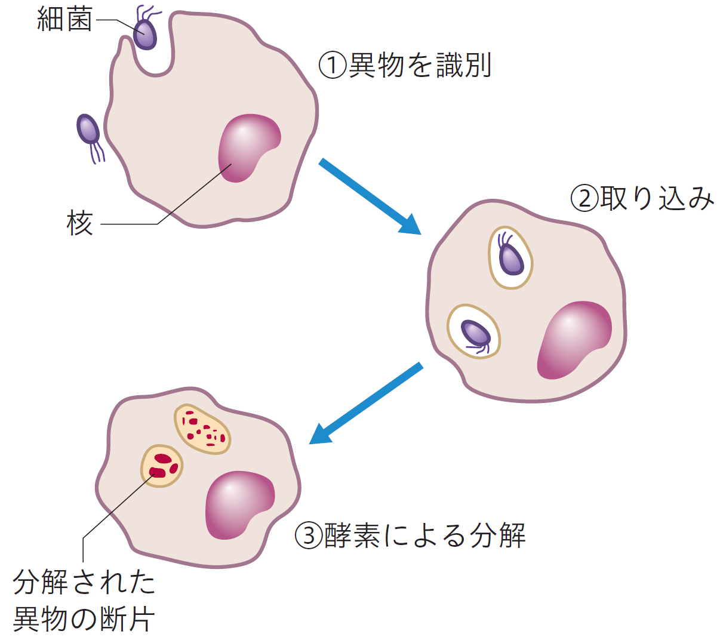
異物を排除するしくみ
３章 ３節 | １ 生体防御と免疫
❚白血球による異物の排除❚
〇 白血球 には，病原体などの 異物 (非自己)をとり込み，分解する働きがある。
(3)
(4)
〇ヒトは， 白血球 の働きによって 異物 を排除しており，また， 異物 の侵入をきっかけに 白血球 の数を増やし，効果的に対処しているといえる。
(3)
(4)
(4)
(3)

Slide 4
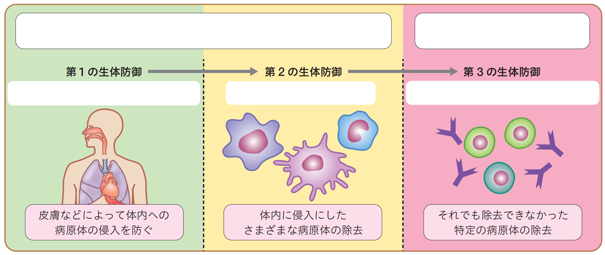
３段階の生体防御
３章 ３節 | １ 生体防御と免疫
生体防御 ・・・ 生物が異物の侵入や体内の異常細胞からからだを守ろうとする働き。
(5)
自然 免疫
獲得 免疫
(8)
(9)
皮膚 や 粘膜 による防御
赤血球 による防御
白血球(リンパ球) による防御
(10)
(11)
(12)

Slide 5
３段階の生体防御
３章 ３節 | １ 生体防御と免疫
生体防御 ・・・ 大きくわけて ３ 段階で働く。
(6)
自然 免疫
獲得 免疫
(8)
(9)
皮膚 や 粘膜 による防御
赤血球 による防御
白血球(リンパ球) による防御
(10)
(11)
(12)

Slide 6
３段階の生体防御
３章 ３節 | １ 生体防御と免疫
免疫 ・・・ 病原体などの異物に対する，白血球を中心とした 生体防御 のしくみ。
(7)
(5)
自然 免疫
獲得 免疫
(8)
(9)
皮膚 や 粘膜 による防御
白血球 による防御
白血球(リンパ球) による防御
(10)
(11)
(12)

Slide 7
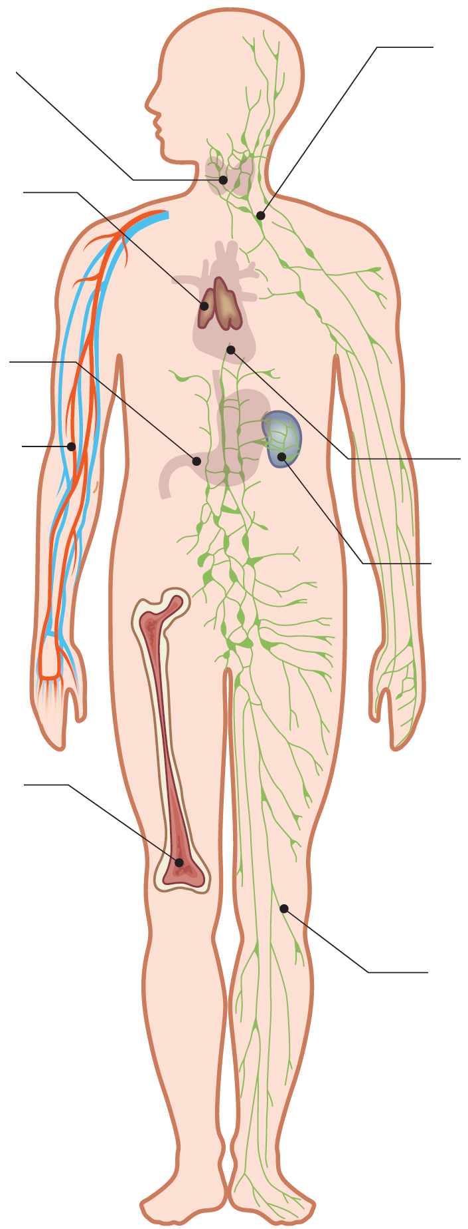
免疫に関する細胞・器官
３章 ３節 | １ 生体防御と免疫
リンパ節
甲状腺
(17)
〇免疫の中心的な役割を担うのは 白血球 である。
白血球 は 骨髄 にある 造血幹細胞 からつくられ，血管やリンパ管を経由して全身を移動する。
胸腺
(16)
(13)
胃
血管
心臓
(13)
(14)
ひ臓
(18)
(15)
骨髄
(14)
(15)
造血幹細胞
がつくられる
リンパ管
(27)

Slide 8
免疫に関する細胞・器官
３章 ３節 | １ 生体防御と免疫
リンパ節
甲状腺
(17)
〇白血球の種類によっては， 胸腺 ， リンパ節 ， ひ臓 などで，さまざまな働きをもつものへと成熟する。
胸腺
(16)
(16)
胃
(17)
(18)
血管
心臓
ひ臓
(18)
骨髄
造血幹細胞
がつくられる
リンパ管
(27)

Slide 9
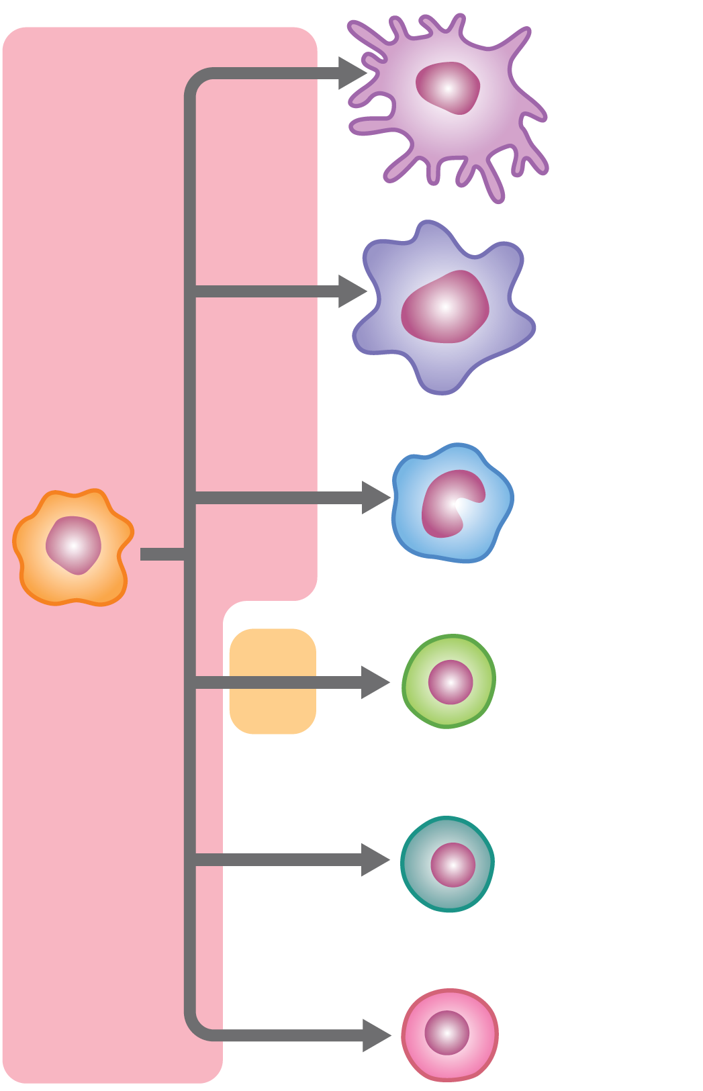
免疫に関する細胞・器官
３章 ３節 | １ 生体防御と免疫
骨髄
❚白血球の種類❚
(14)
樹状細胞
(19)
〇白血球には，
樹状細胞 ，
マクロファージ ，
好中球 ，リンパ球 などがある。
マクロファージ
(20)
(19)
(20)
好中球 など
(21)
(21)
(22)
造血
幹細胞
(15)
T細胞
(28)
胸腺
(16)
(25)
NK細胞

Slide 10
免疫に関する細胞・器官
３章 ３節 | １ 生体防御と免疫
骨髄
❚白血球の種類❚
樹状細胞
〇リンパ球には，
ヘルパーＴ細胞 ，
キラーＴ細胞 ，
Ｂ細胞 ，NK細胞(ナチュラルキラー細胞)などがあり，それぞれ特定の働きをもつ。
マクロファージ
(23)
(24)
好中球 など
(25)
造血
幹細胞
T細胞
(28)
胸腺
B細胞
(25)
NK細胞

Slide 11
免疫に関する細胞・器官
３章 ３節 | １ 生体防御と免疫
骨髄
❚白血球の種類❚
樹状細胞
マクロファージ
〇白血球は，その働きから， 免疫担当細胞ともよばれる。
(26)
好中球 など
造血
幹細胞
T細胞
胸腺
B細胞
NK細胞

